Slide 1
객체지향 프로그래밍 사업자가 사용하는 배달 프로그래밍
201501967 조기성

Slide 2
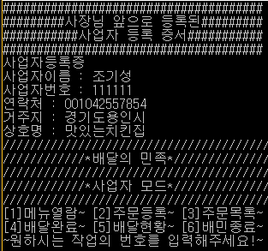
목차 1.사업자등록증 2.메뉴판 열람 3.POS주문등록 4.주문목록조회 5.배달처리 6.종료

Slide 3
사업자등록증 License1.txt

Slide 4
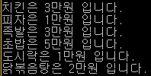
메뉴판 조회

Slide 5
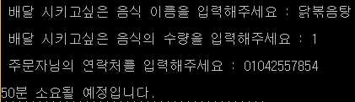
주문등록

Slide 6

주문목록

Slide 7


배달현황

Slide 8

종료

Slide 9
QnA

